Slide 1

Exploradores Espaciais
Projeto de desenvolvimento de Software
Técnicas de Programação–CSE20–S71
Universidade Tecnológica do Paraná – UTFPR
Autores:
Bruno Kunnen
Leticia Walger

Slide 2
Introdução

Slide 3
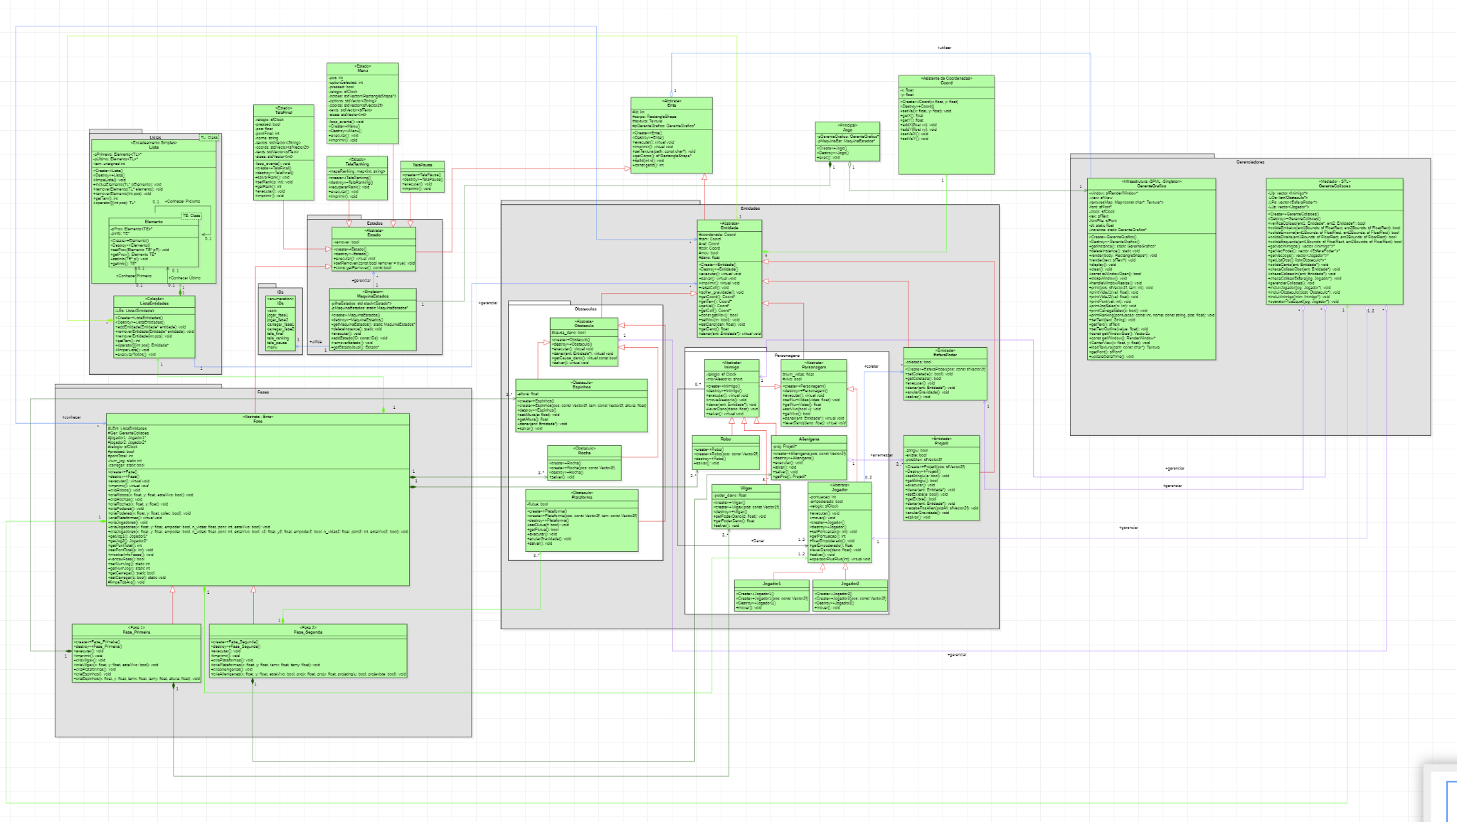
Diagrama de Classes

Slide 4
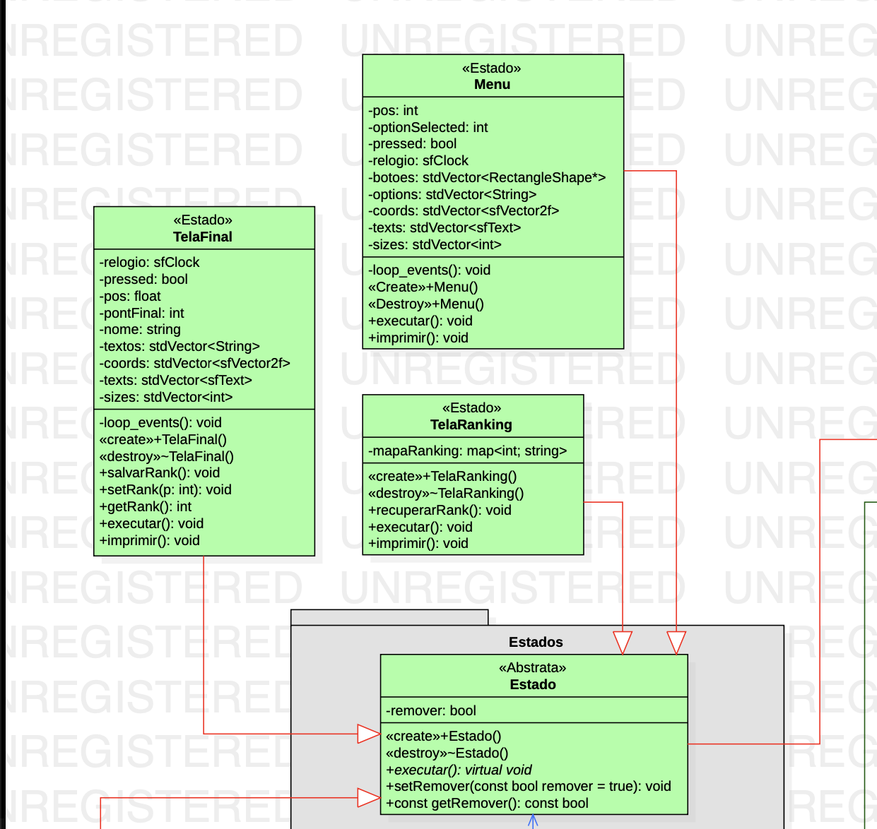
Requisitos Cumpridos
Menu de opções

Slide 5
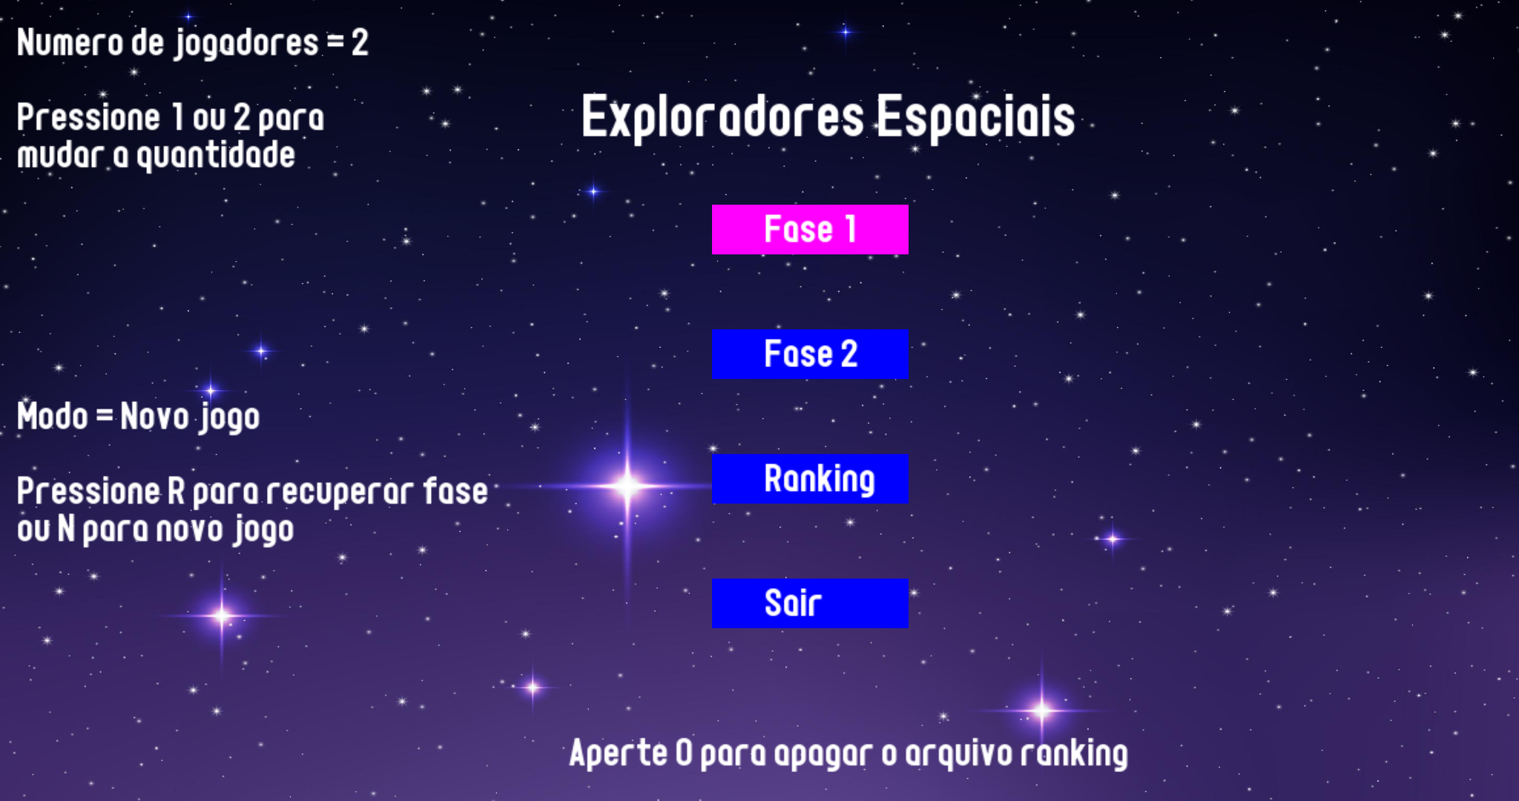
Requisitos Cumpridos
Menu de opções

Slide 6
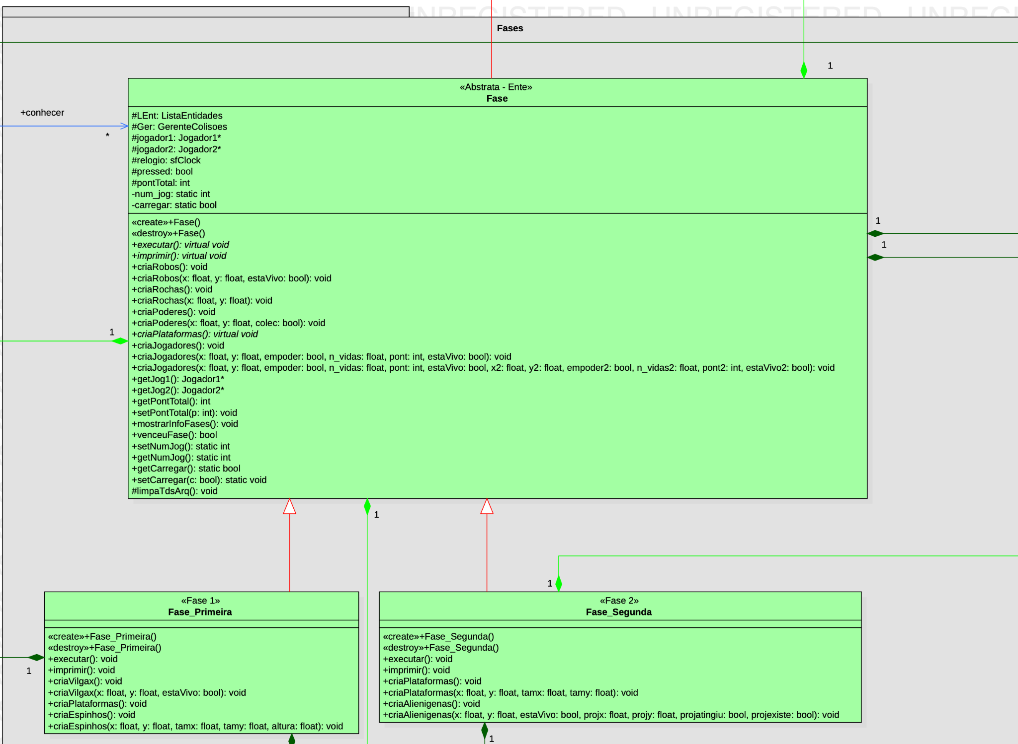
Requisitos Cumpridos
Disponibilizar pelo menos 2 Fases

Slide 7
Requisitos Cumpridos
Disponibilizar pelo menos 2 Fases

Slide 8
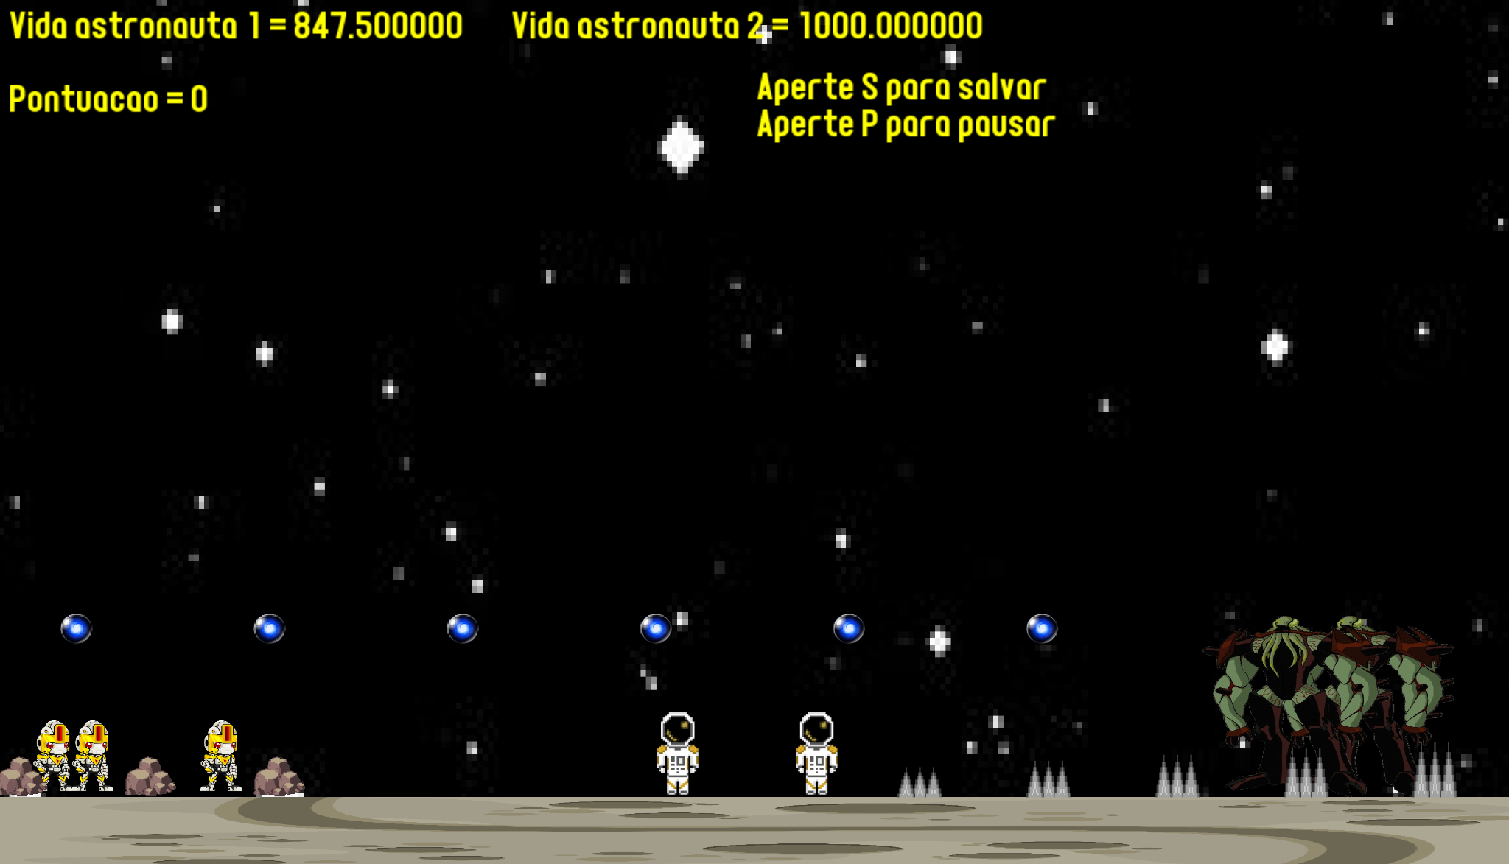
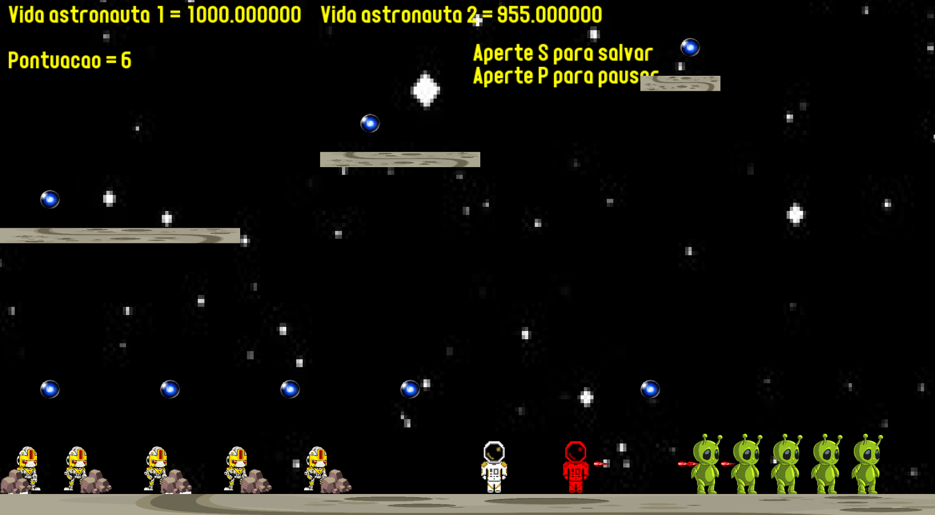
Requisitos Cumpridos
Disponibilizar pelo menos 2 Fases
Fase 1
Fase 2

Slide 9
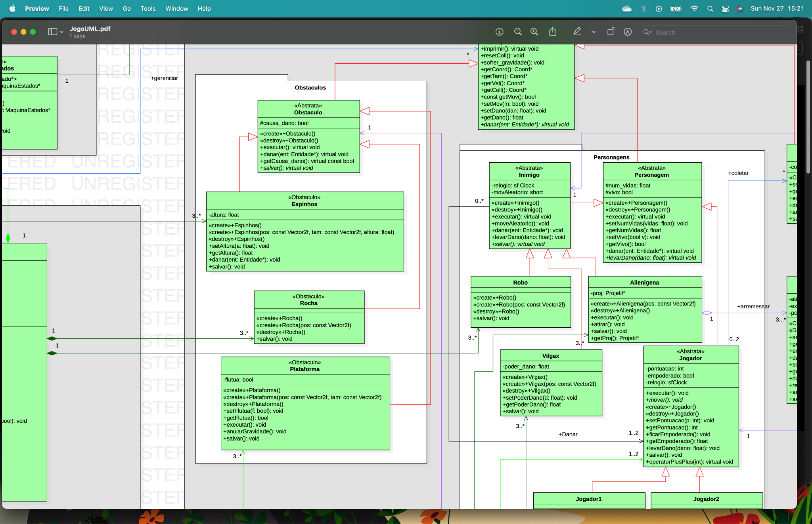
Requisitos Cumpridos
3 Tipos de Obstáculos

Slide 10
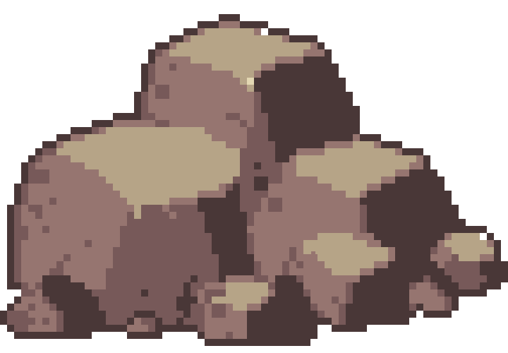


Requisitos Cumpridos
3 Tipos de Obstáculos

Slide 11
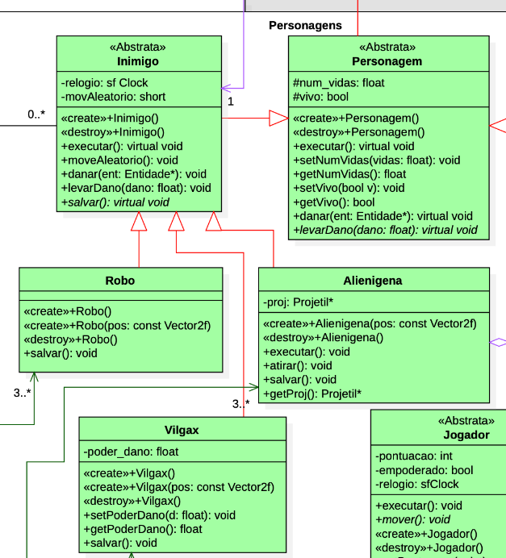
Requisitos Cumpridos
3 Tipos de Inimigos

Slide 12

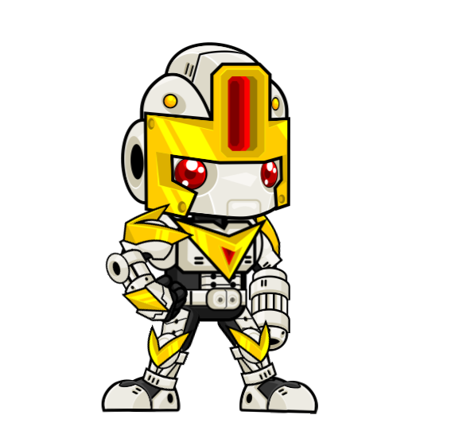
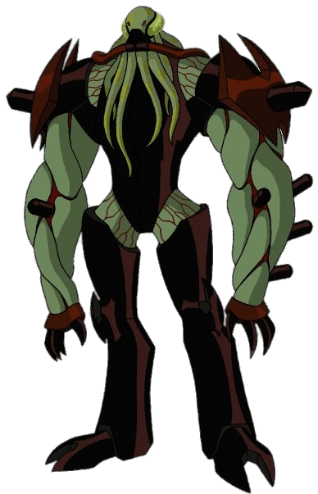
Requisitos Cumpridos
3 Tipos de Inimigos

Slide 13
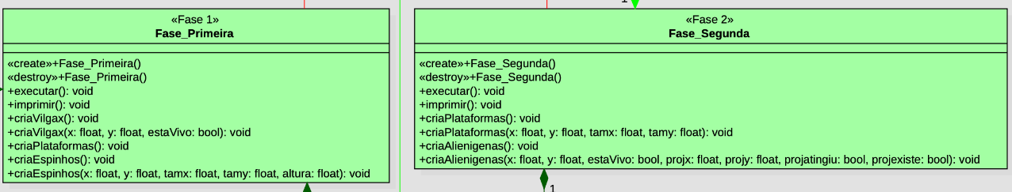
Requisitos Cumpridos
Instâncias aleatórias de inimigos e obstáculos.

Slide 14
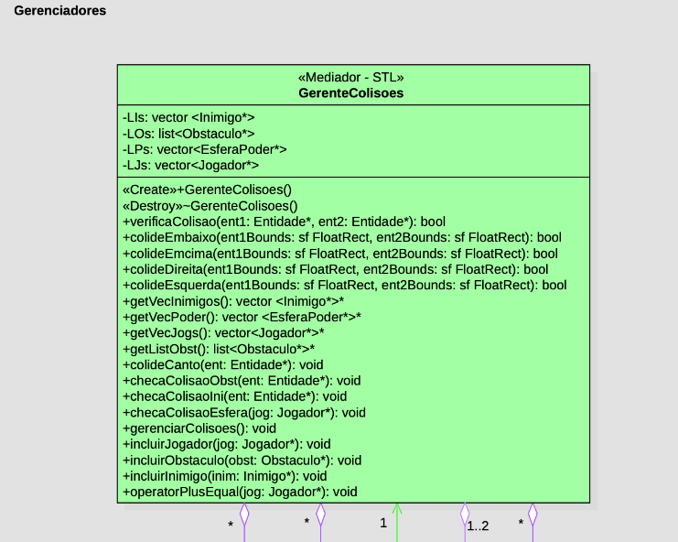
Requisitos Cumpridos
Gerenciar colisões

Slide 15
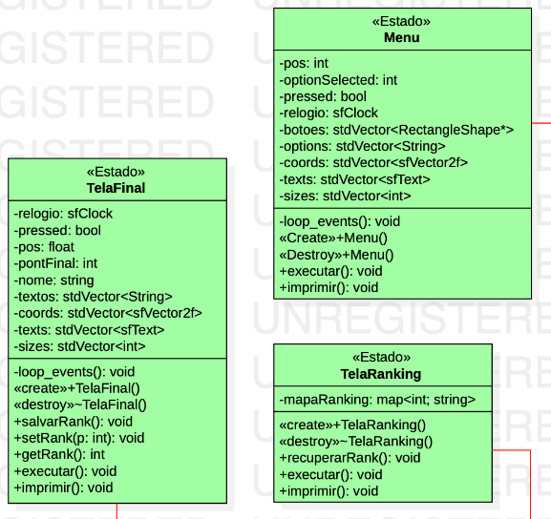
Requisitos Cumpridos
Nome Jogador e Lista Ranking

Slide 16
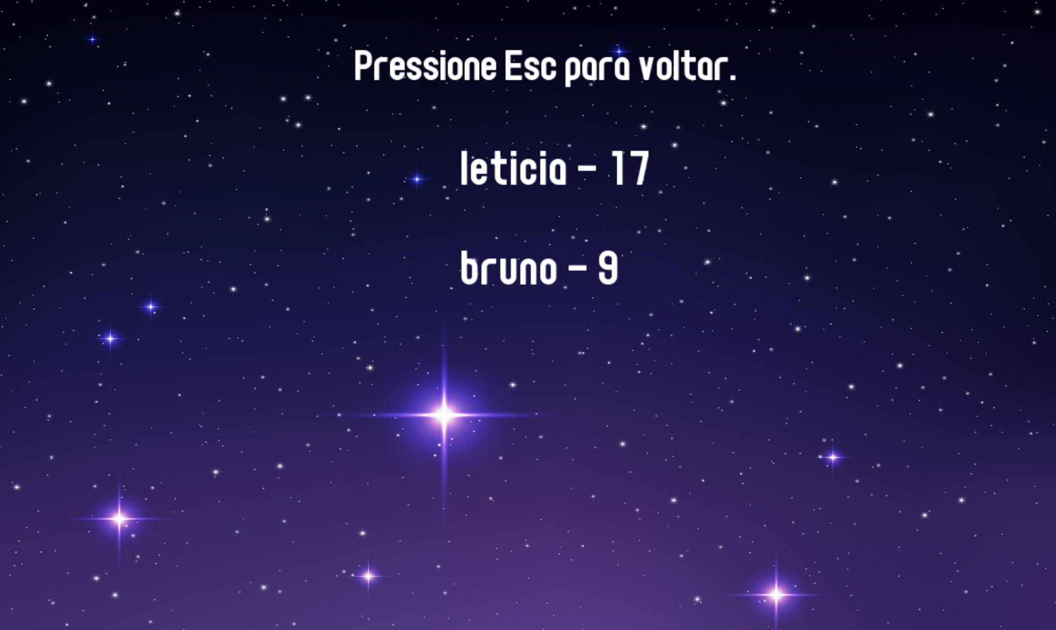
Requisitos Cumpridos
Nome Jogador e Lista Ranking

Slide 17
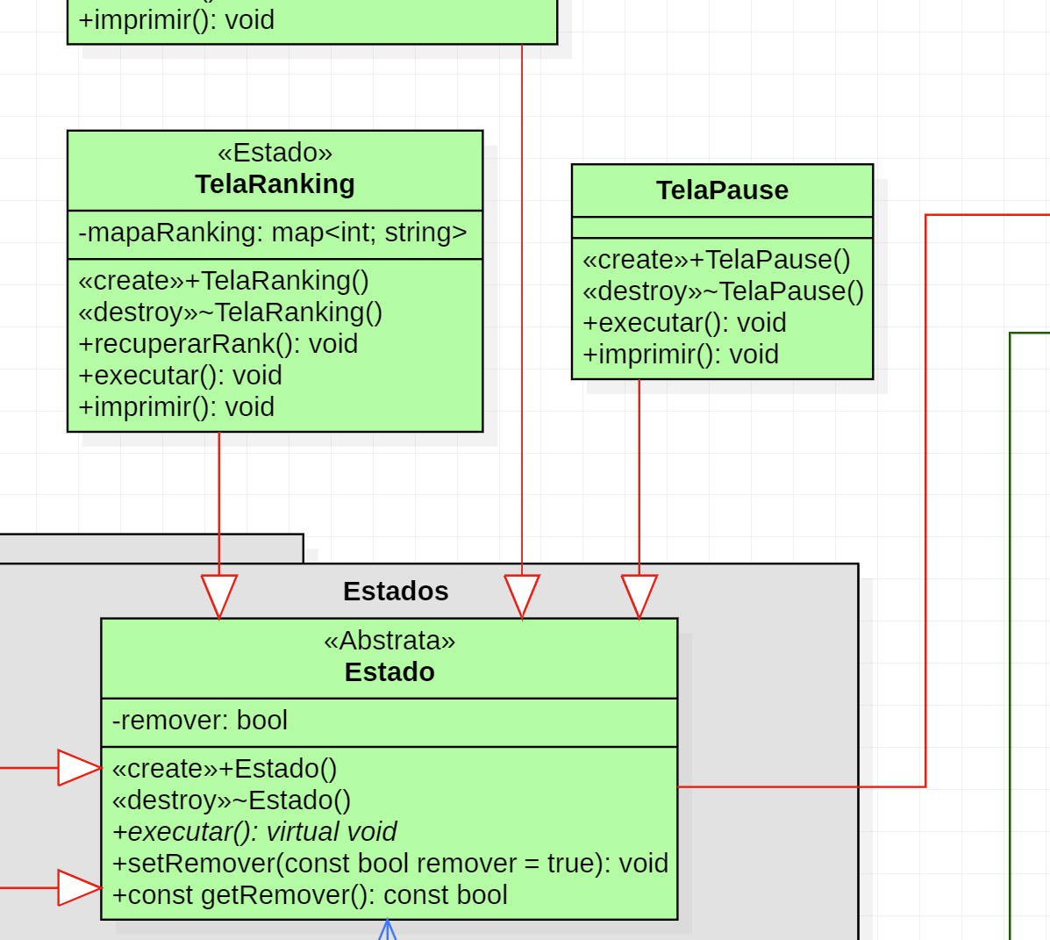
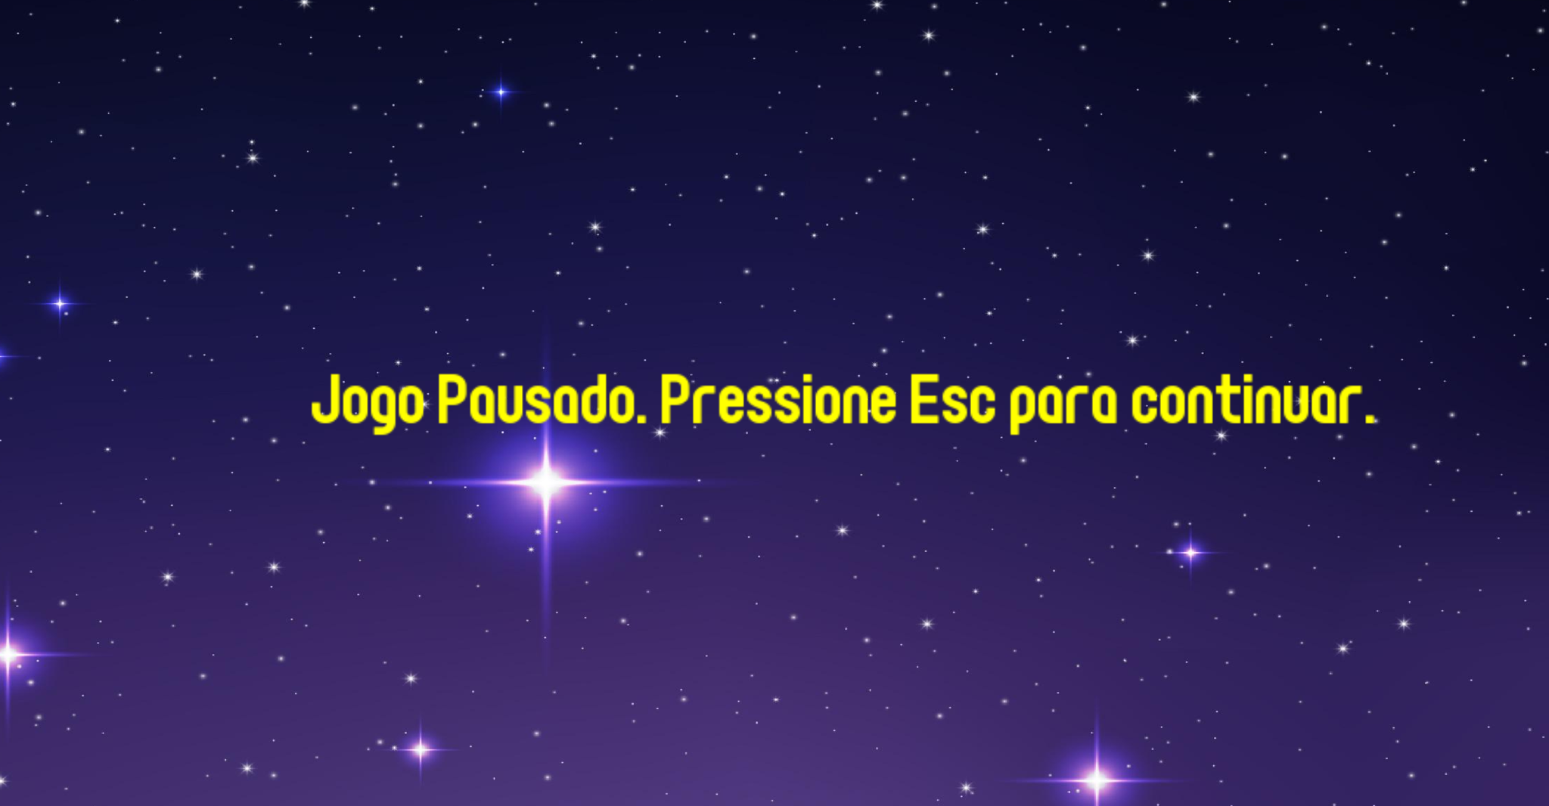
Requisitos Cumpridos
Tela de Pause

Slide 18
Conceitos Utilizados

Slide 19
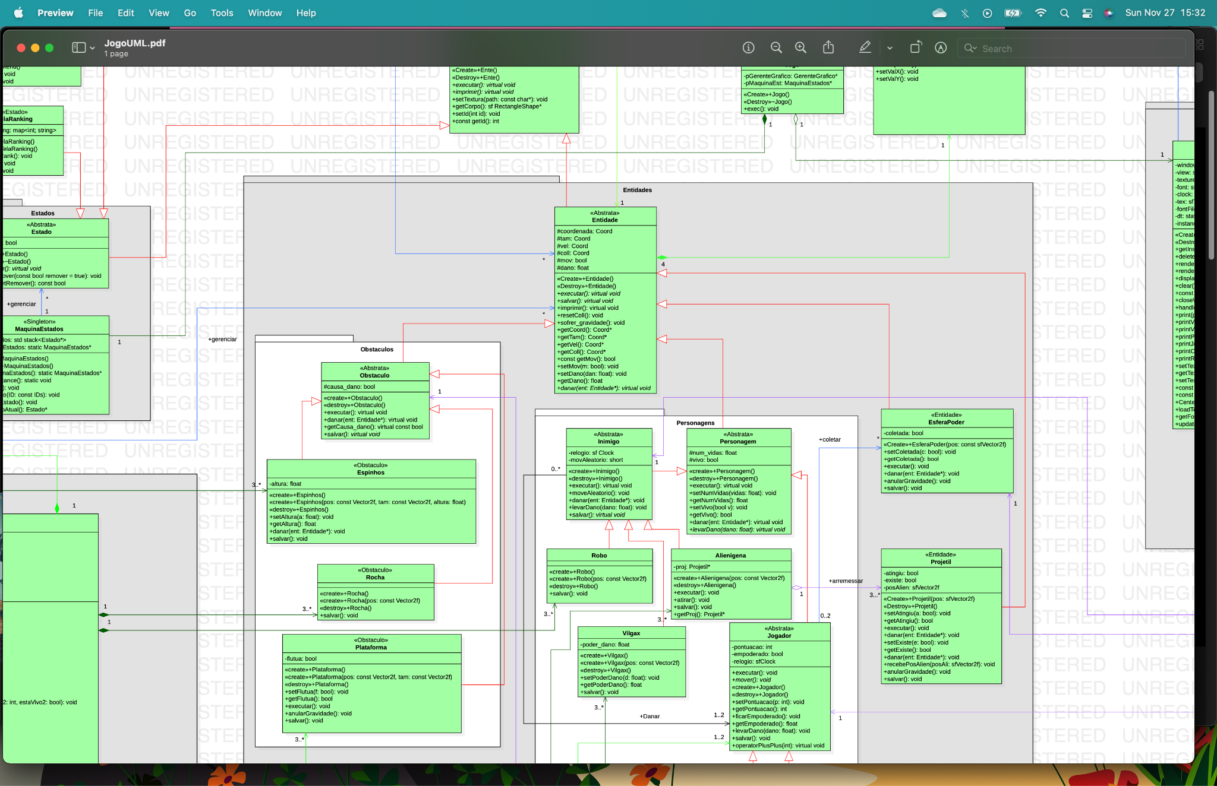
Conceitos Utilizados
Elementares:
•Classes
•Objetos
•Atributos
•Métodos

Slide 20
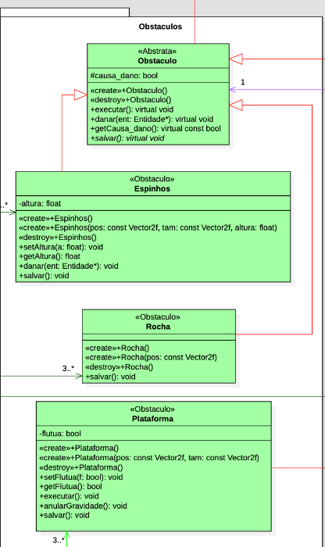
Conceitos Utilizados
Relações:
•Direcional
•Agregação
•Herança

Slide 21
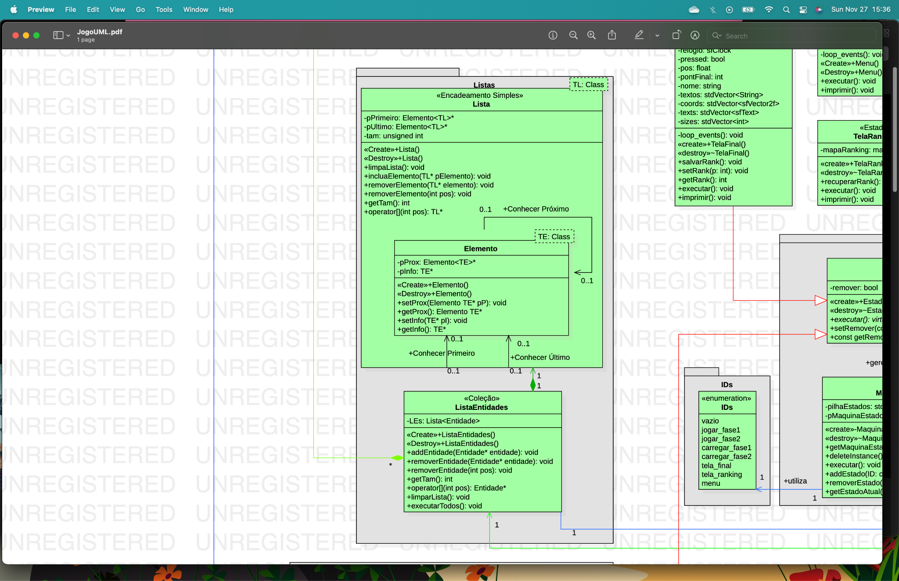
Conceitos Utilizados
Ponteiros, Generalizações,exceções:
•Operator this
•Alocação Dinâmica
•Gabaritos/
Templates
•Tratamento de exceções

Slide 22
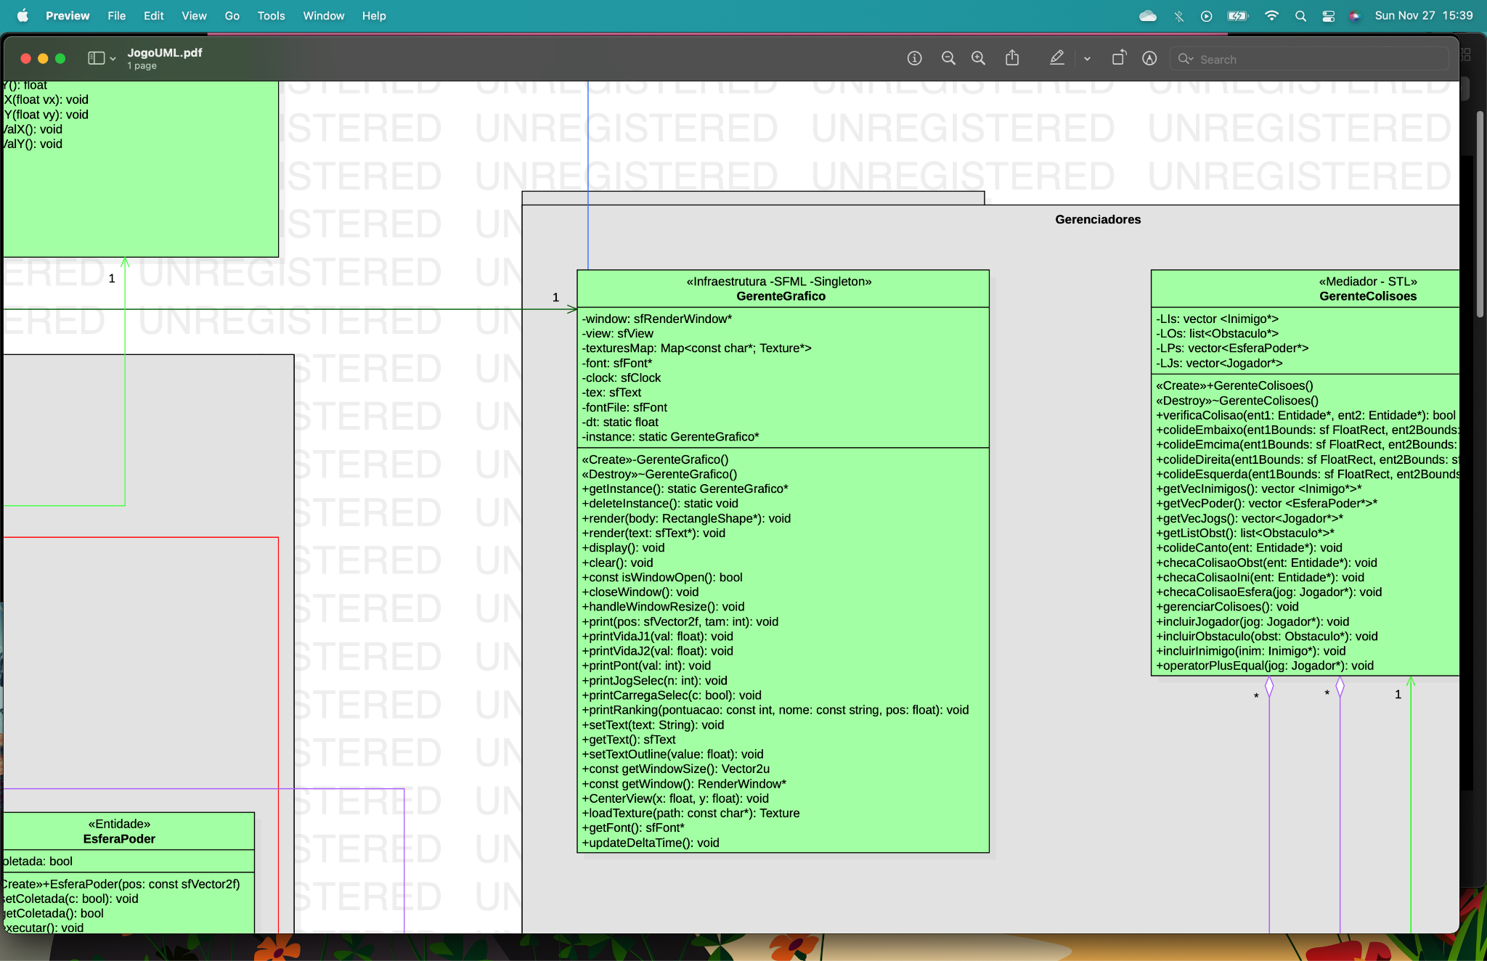
Conceitos Utilizados
Ponteiros, Generalizações,exceções:
•Operator this
•Alocação Dinâmica
•Gabaritos/
Templates
•Tratamento de exceções

Slide 23
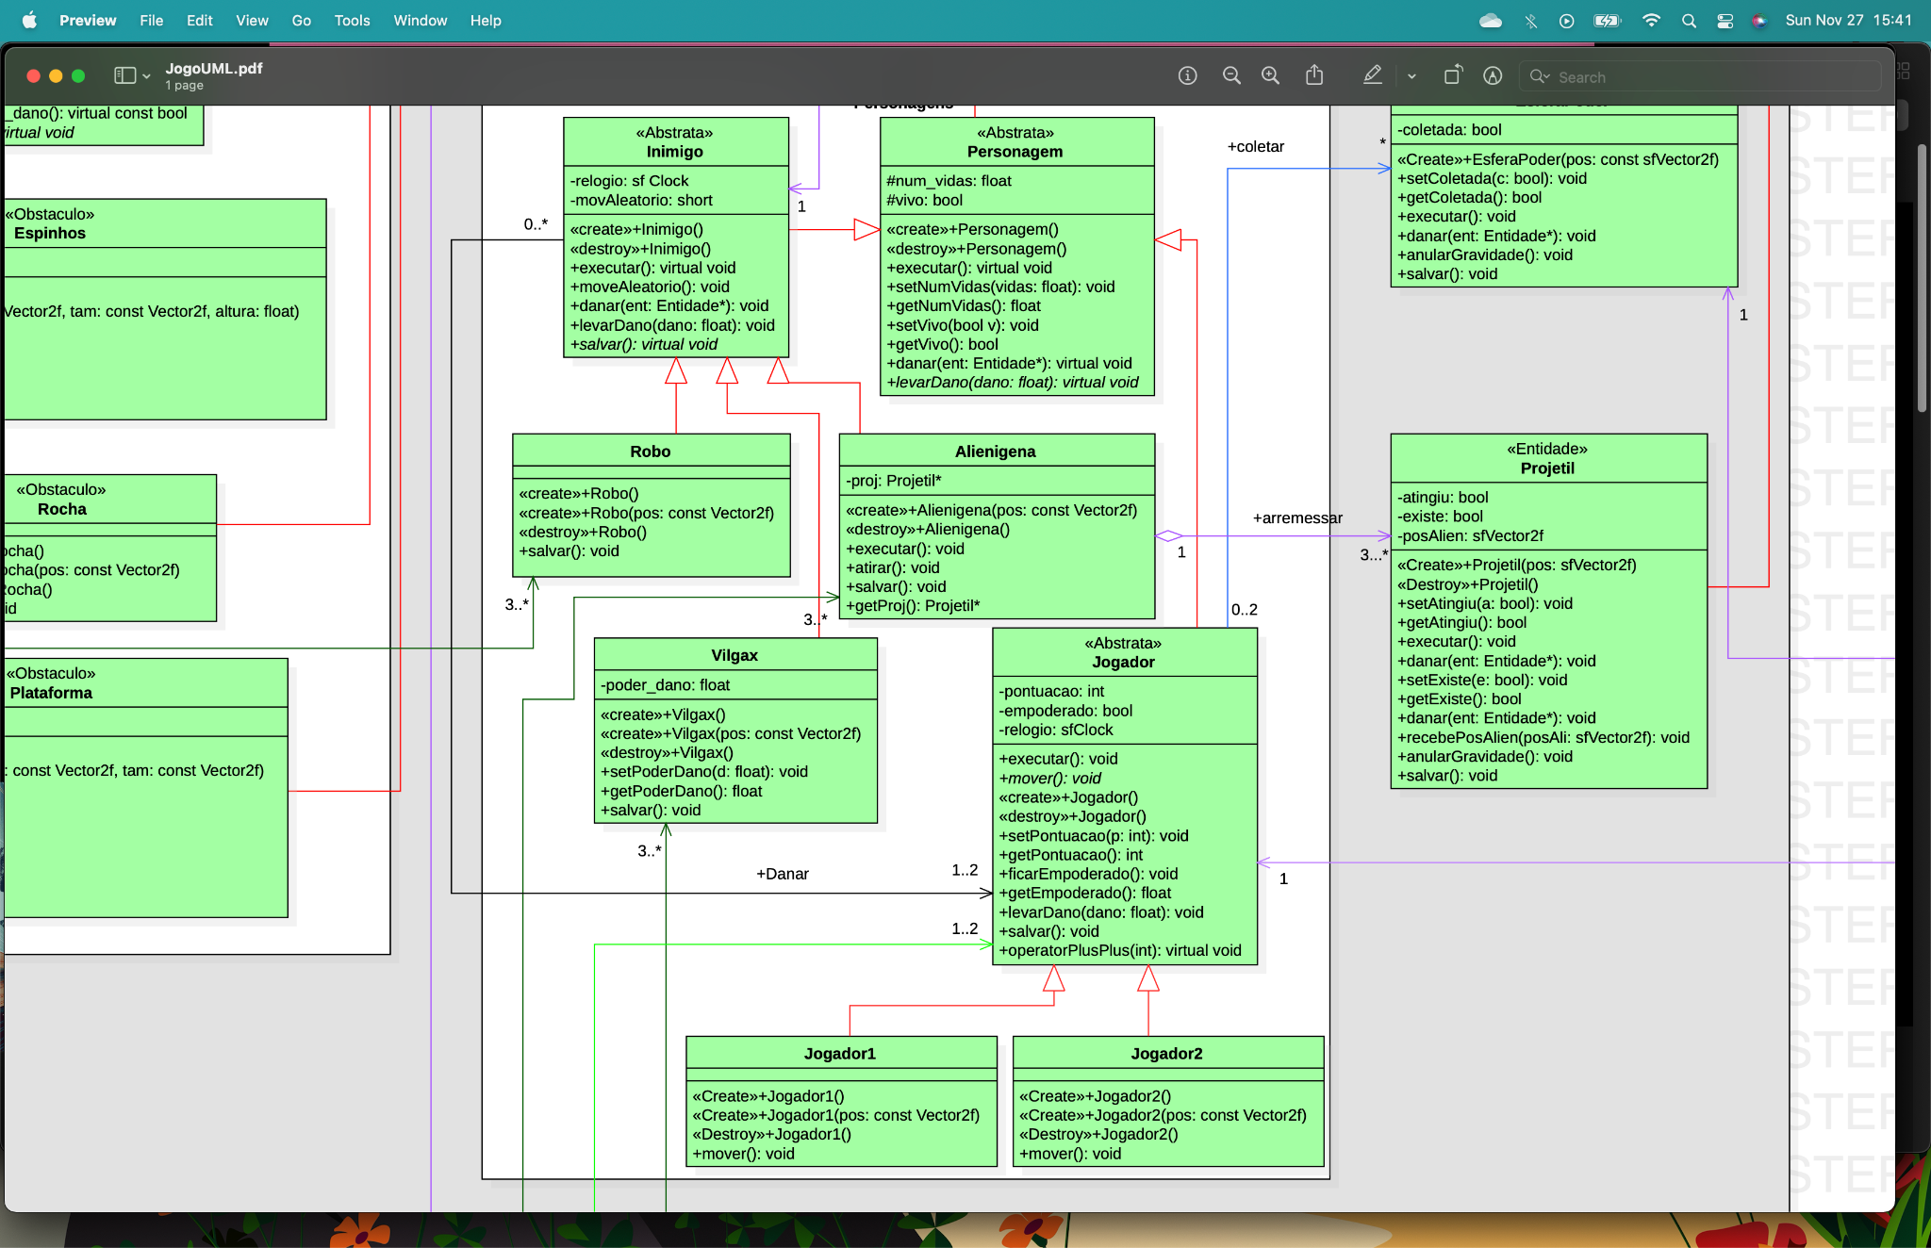
Conceitos Utilizados
Sobrecarga de:
•Métodos
•Operadores

Slide 24
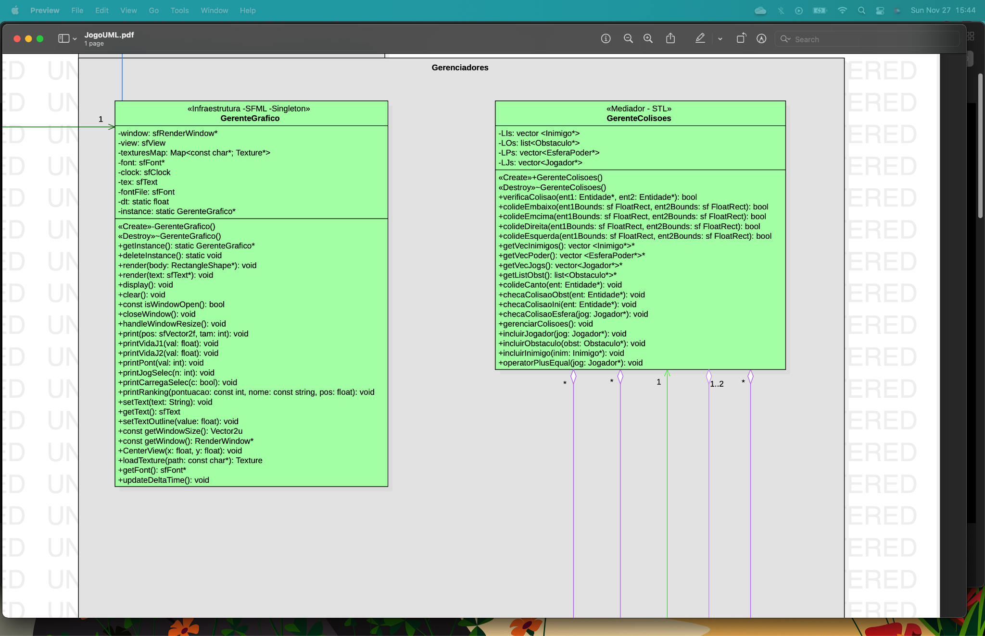
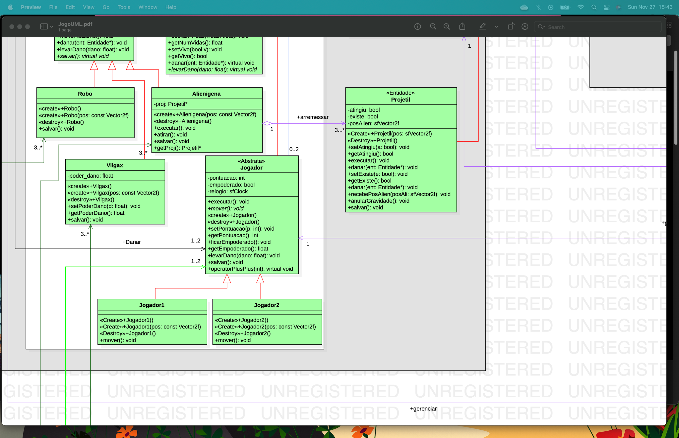
Conceitos Utilizados
Sobrecarga de:
•Métodos
•Operadores

Slide 25
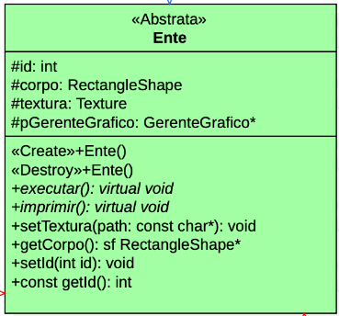
Conceitos Utilizados
Virtualidade:
•Métodos virtuais.
•Polimorfismo.
•Classes abstratas.
•Coesão e Desacoplamento

Slide 26
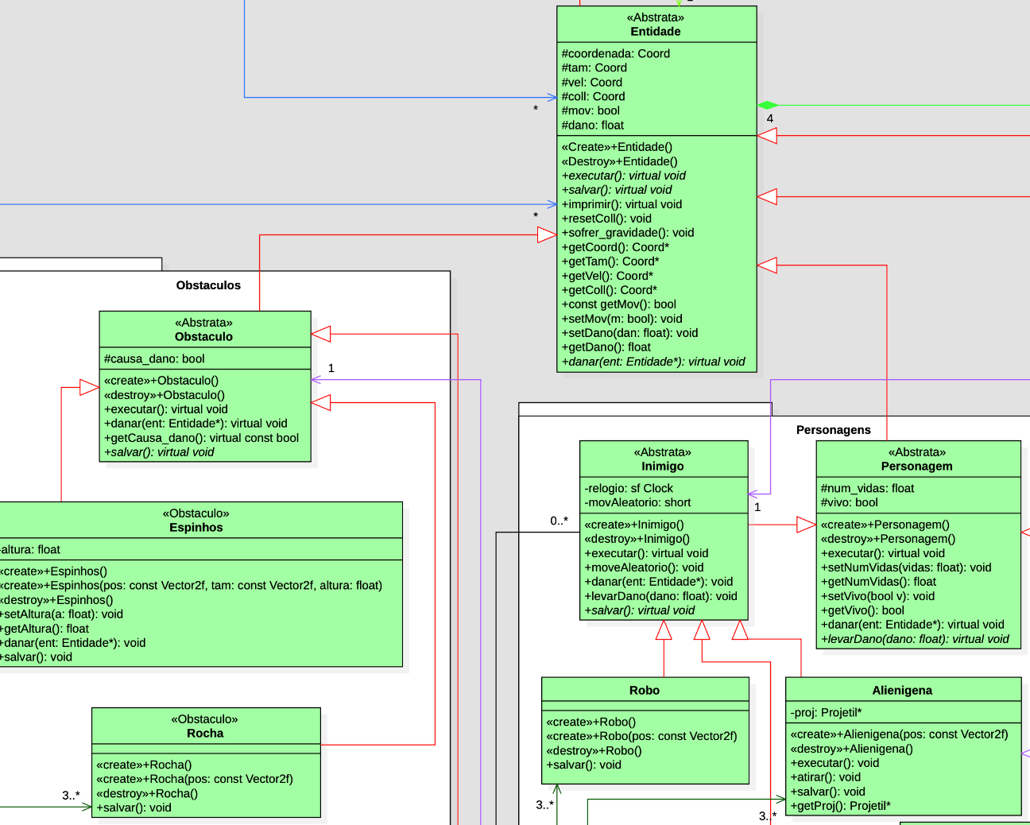
Conceitos Utilizados
Virtualidade:
•Métodos virtuais.
•Polimorfismo.
•Classes abstratas.
•Coesão e Desacoplamento

Slide 27
Conceitos Utilizados
Uso da STL:
•String
•Map
•List
•Vector

Slide 28
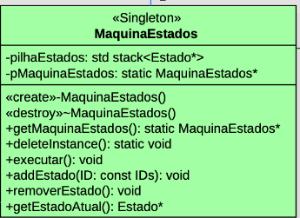
Conceitos Utilizados
Engenharia de Software:
•Diagrama de
classes UML
•Uso padrão Singleton.

Slide 29

Conceitos Utilizados
Engenharia de
Software:
•Uso do GitHub para controle das versões e compartilhamento do código

Slide 30
CONCLUSÃO
REQUISITOS
FUNCIONAIS
100%
CONCEITOS
UTILIZADOS
75%

